Slide 1
Poliklinik Berkah Jaya
Muhammad farid h/2103161033/2d3 IT B

Slide 2
PENGERTIAN
Sistem poliklinik merupakan sistem yang mengelola dan mengatur administrasi di poliklinik. Sistem ini mempermudah pegawai untuk menginput dan mengelola data yang ada pada poliklinik. Didalam sistem ini terdapat pengelolaan data dokter, obat, pasien serta rekam medis pada poliklinik tersebut.

Slide 3





PEMBUATAN
Berikut adalah komponen pendukung dalam pembuatannya, yaitu:

Slide 4
Relasi Tabel
OBAT
PASIEN
USERS
POLI
MEDICAL_RECORD
DOKTER
DETAIL_MEDICAL_RECORD

Slide 5
PENGGUNAAN
Berikut adalah cara penggunaan:
1.Ekstrak file ke folder htdocs namai misalnya poliklinik
2.Koneksi file terdapat pada setiap class di folder module
3.Untuk login:
Username:Admin
Password:Admin

Slide 6
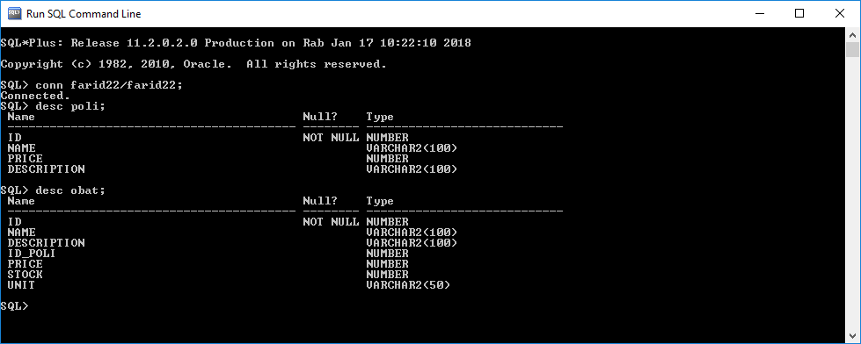
List Tabel Oracle
Tabel Obat

Slide 7
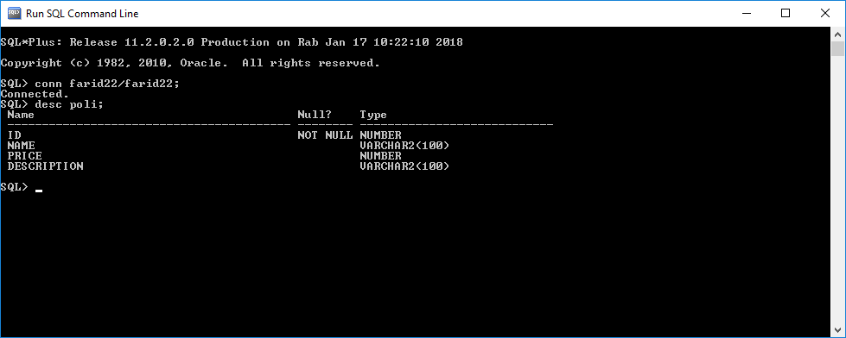
List Tabel Oracle
Tabel Poli

Slide 8
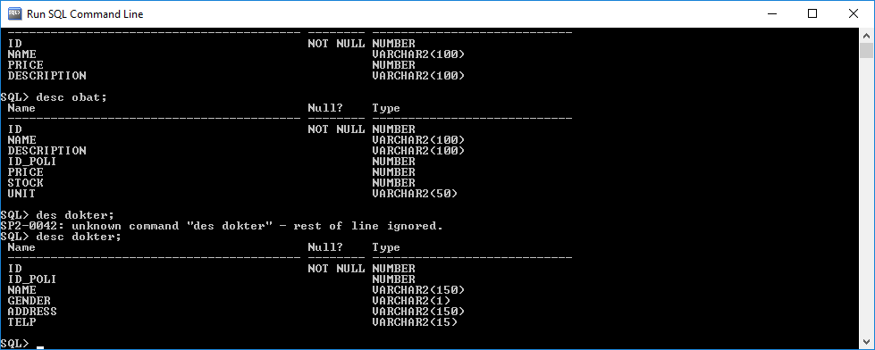
List Tabel Oracle
Tabel Dokter

Slide 9
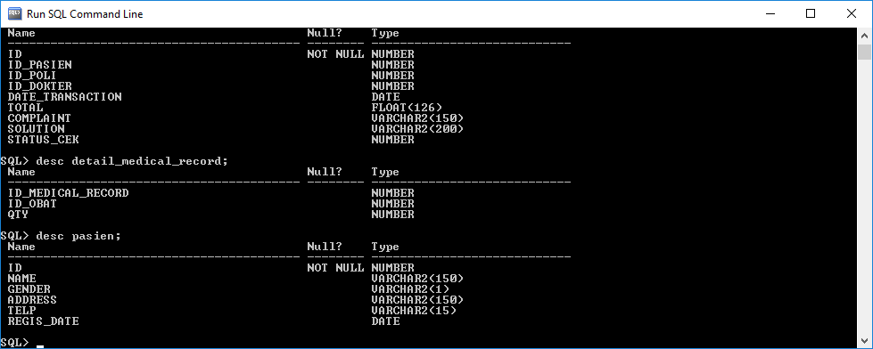
List Tabel Oracle
Tabel Pasien

Slide 10
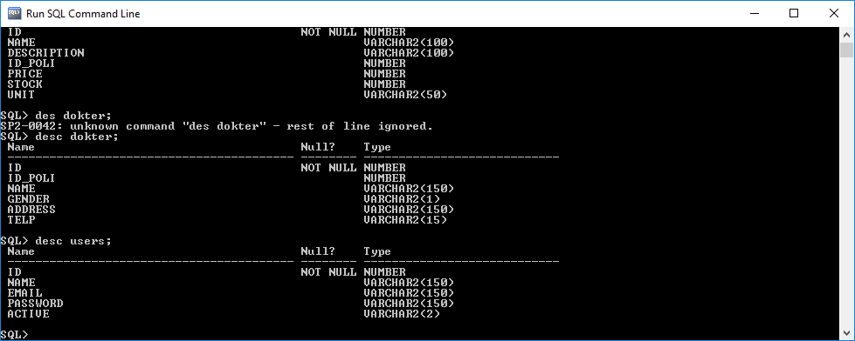
List Tabel Oracle
Tabel Users

Slide 11
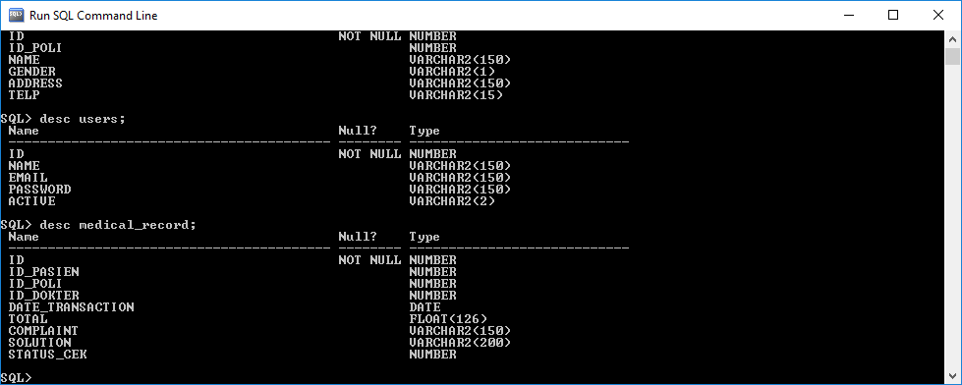
List Tabel Oracle
Tabel Medical Record

Slide 12
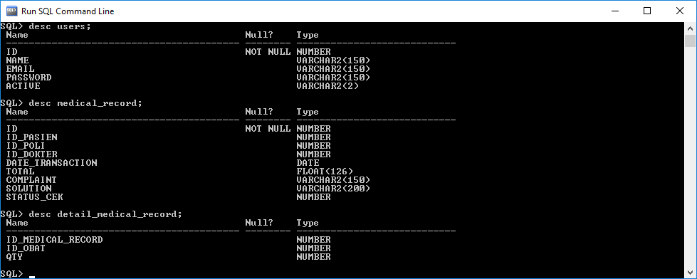
List Tabel Oracle
Tabel Detail Medical Record

Slide 13
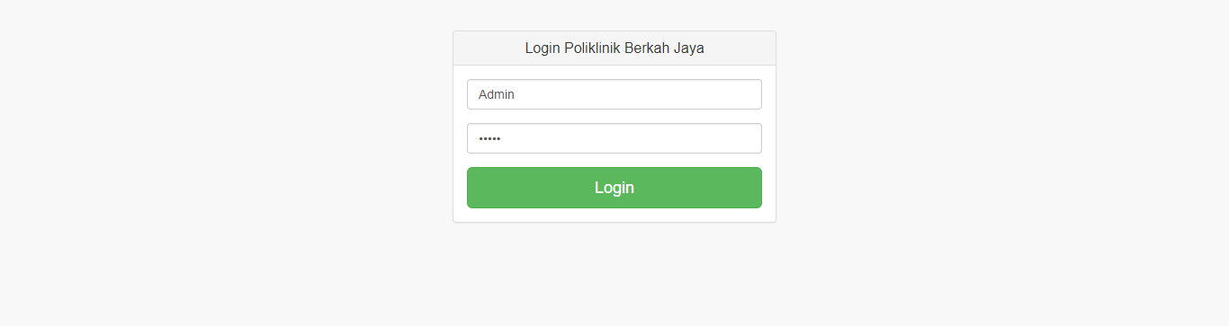
Tampilan Login

Slide 14
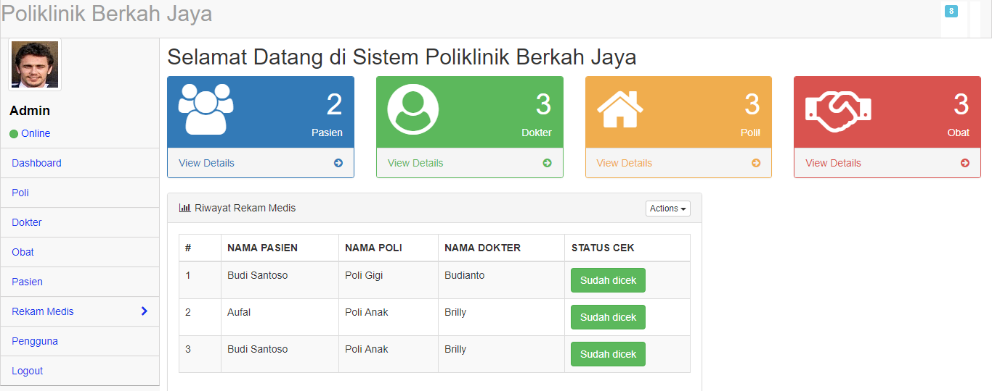
Tampilan Dashboard

Slide 15
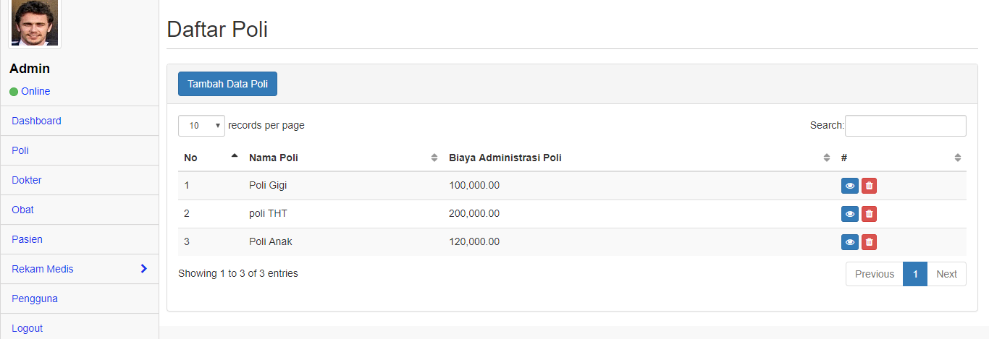
Tampilan Poli

Slide 16
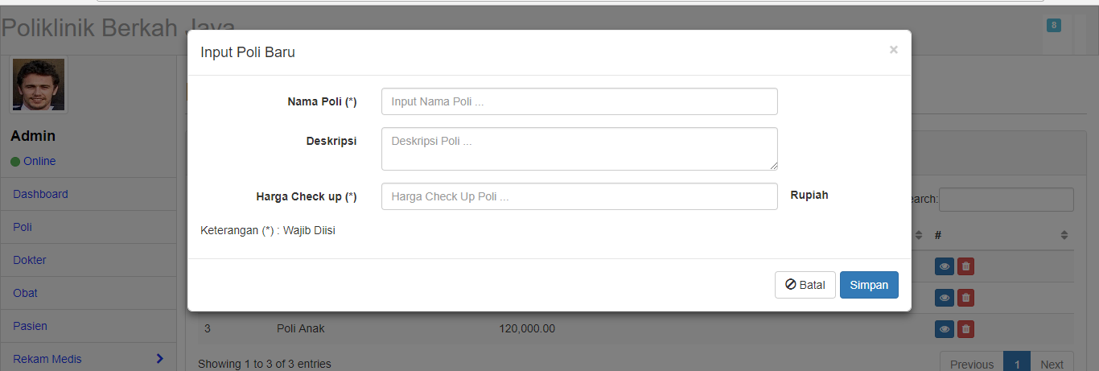
Tampilan Tambah Poli

Slide 17
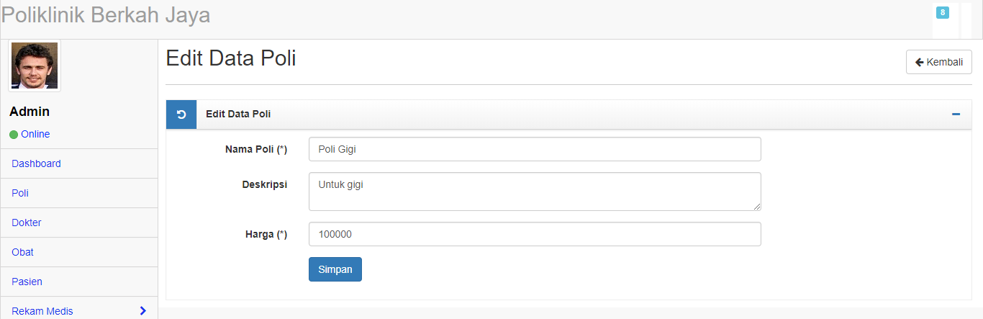
Tampilan Edit Poli

Slide 18
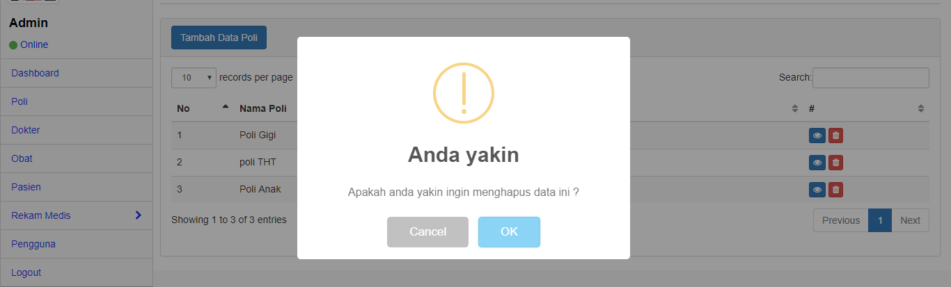
Tampilan Hapus Poli

Slide 19
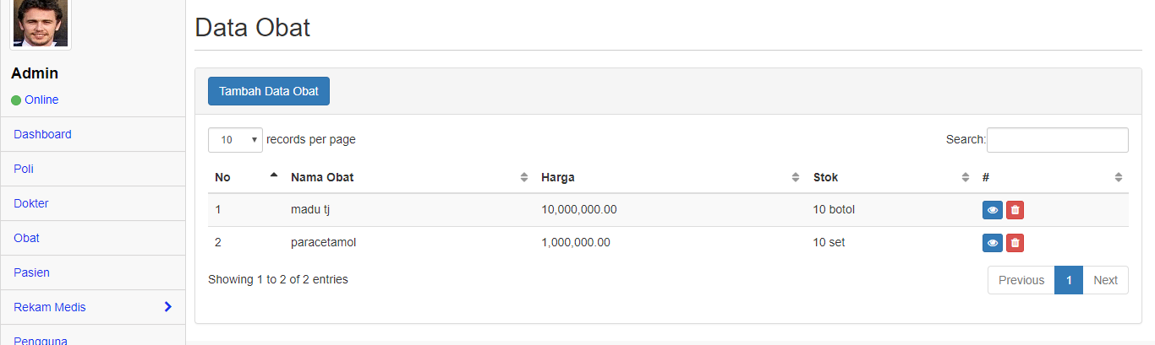
Tampilan Obat

Slide 20
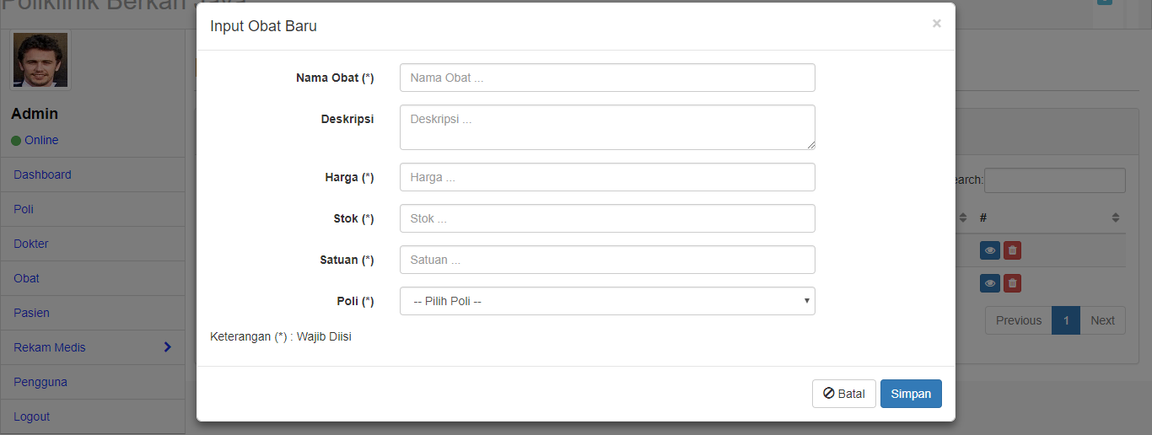
Tampilan Tambah Obat

Slide 21
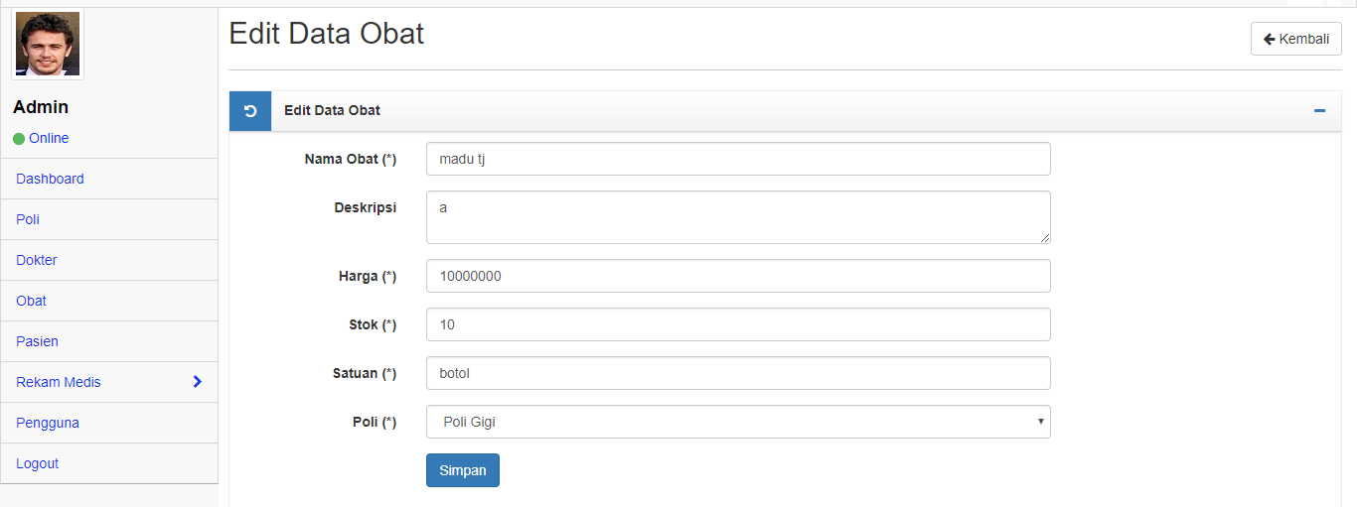
Tampilan Edit Obat

Slide 22
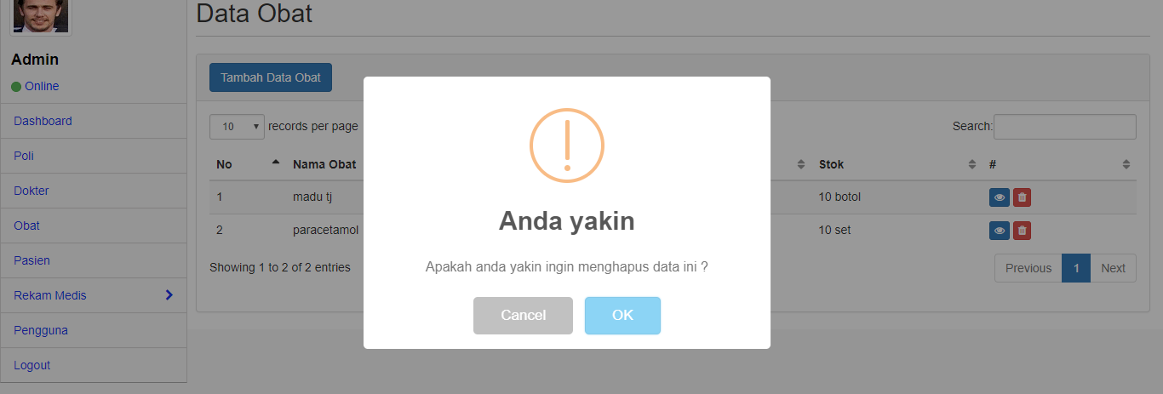
Tampilan Hapus Obat

Slide 23
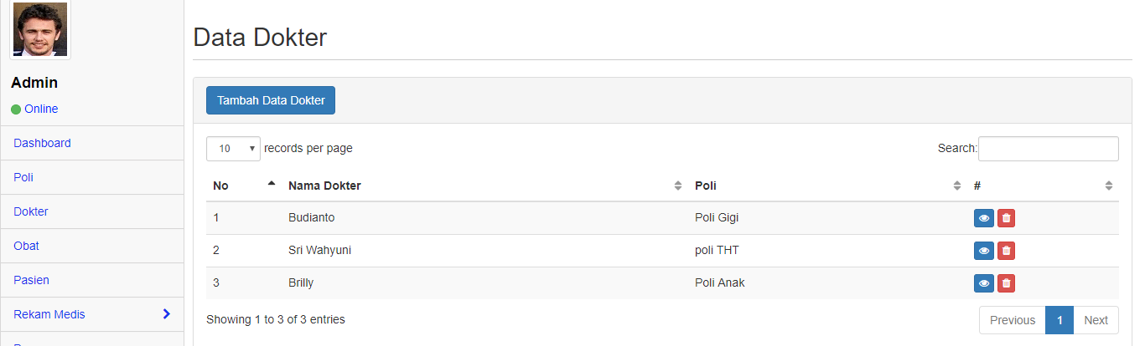
Tampilan Dokter

Slide 24
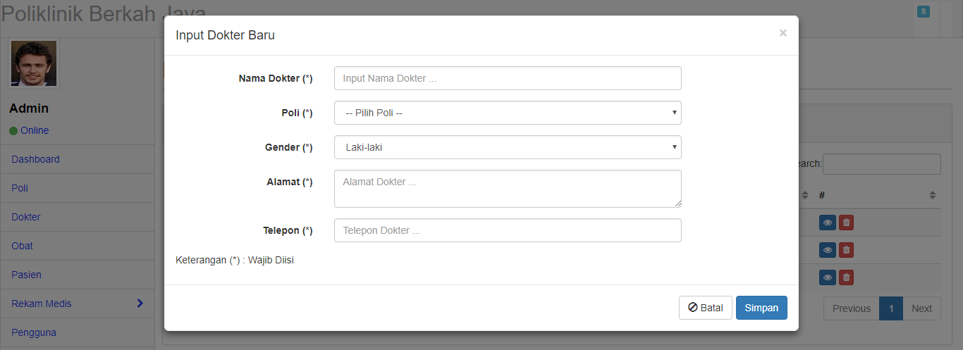
Tampilan TambahDokter

Slide 25
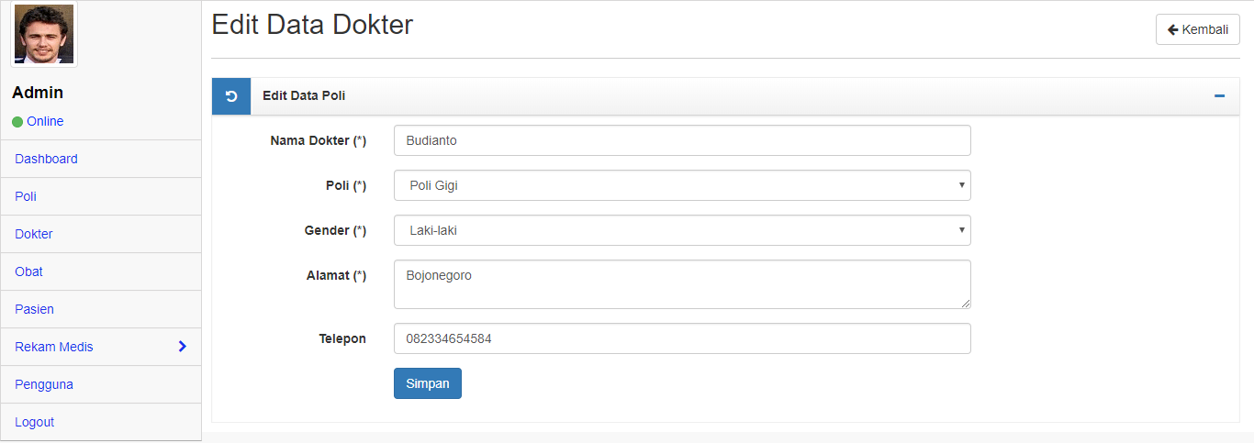
Tampilan Edit Dokter

Slide 26
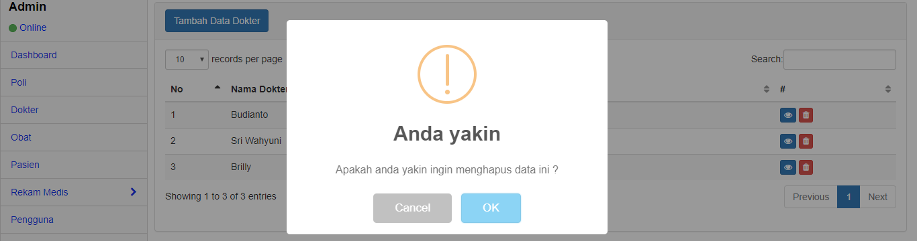
Tampilan Hapus Dokter

Slide 27
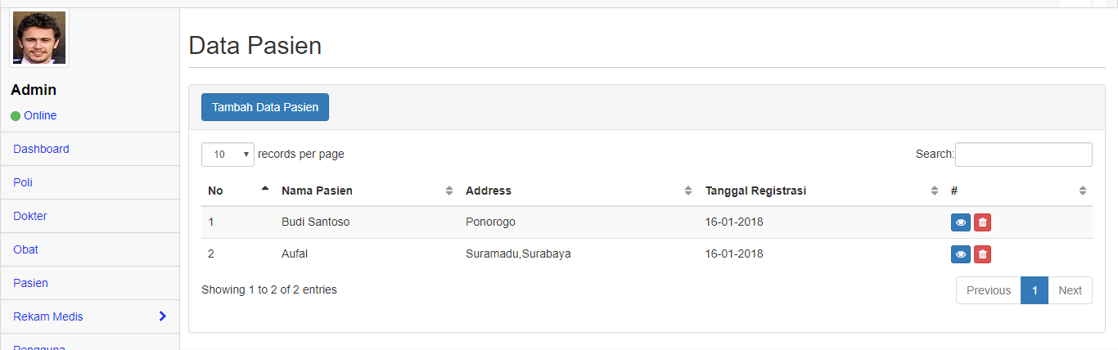
Tampilan Pasien

Slide 28
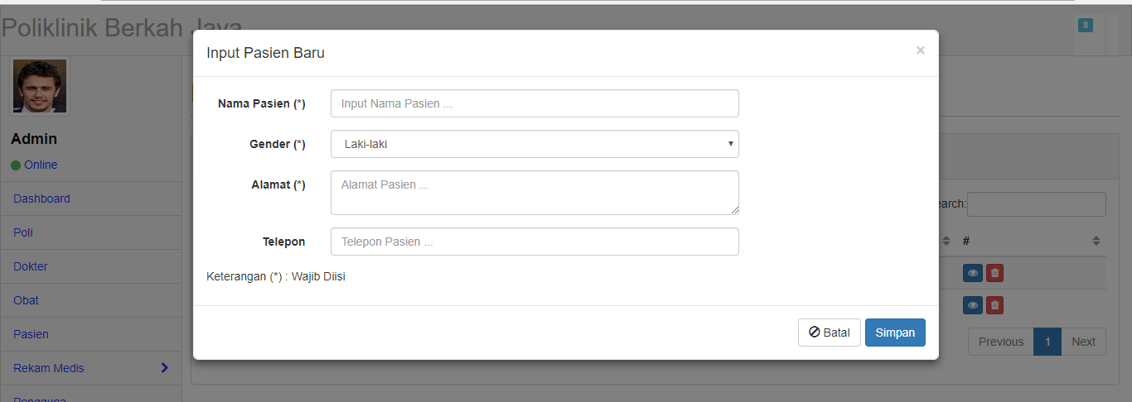
Tampilan Tambah Pasien

Slide 29
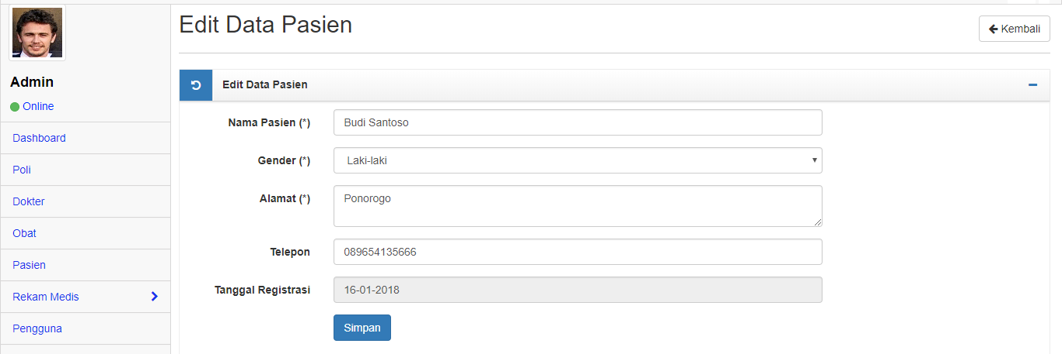
Tampilan Edit Pasien

Slide 30
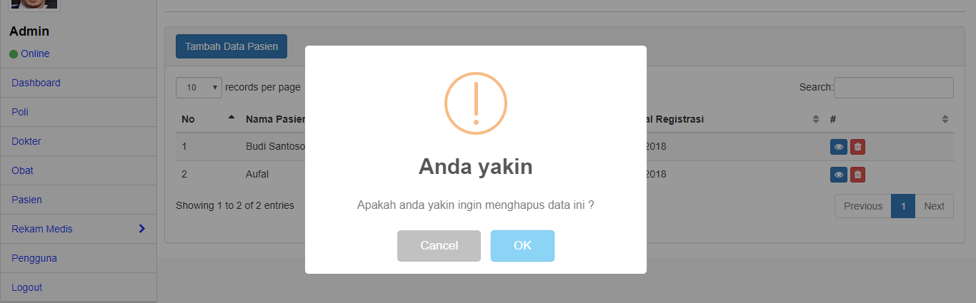
Tampilan Hapus Pasien

Slide 31
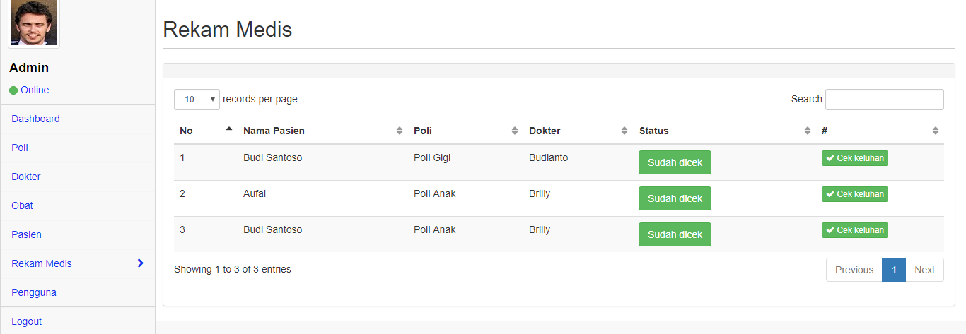
Tampilan Rekam Medis

Slide 32
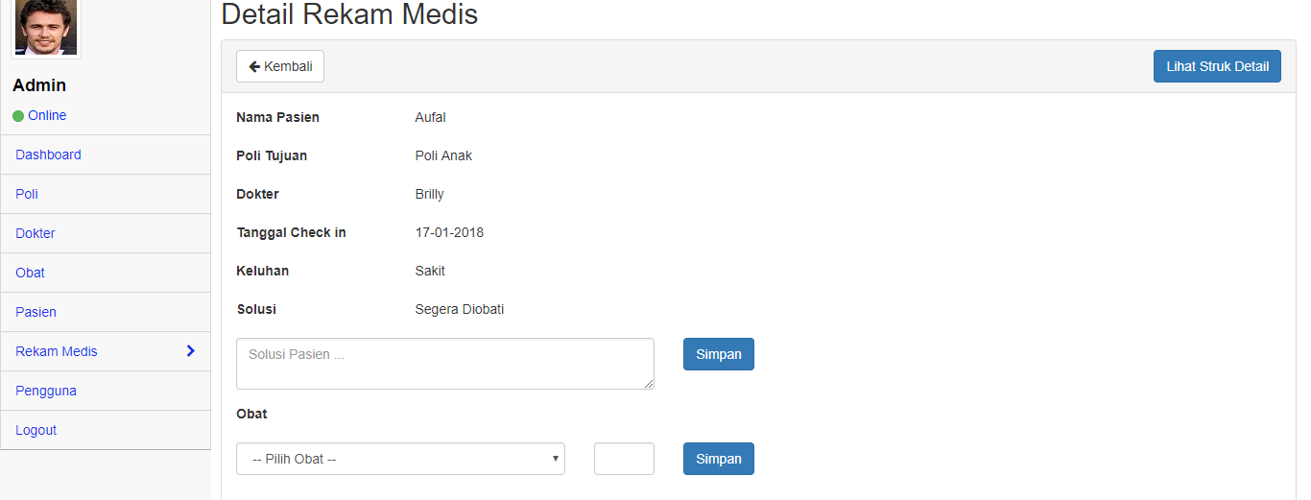
Tampilan Detail Rekam Medis

Slide 33
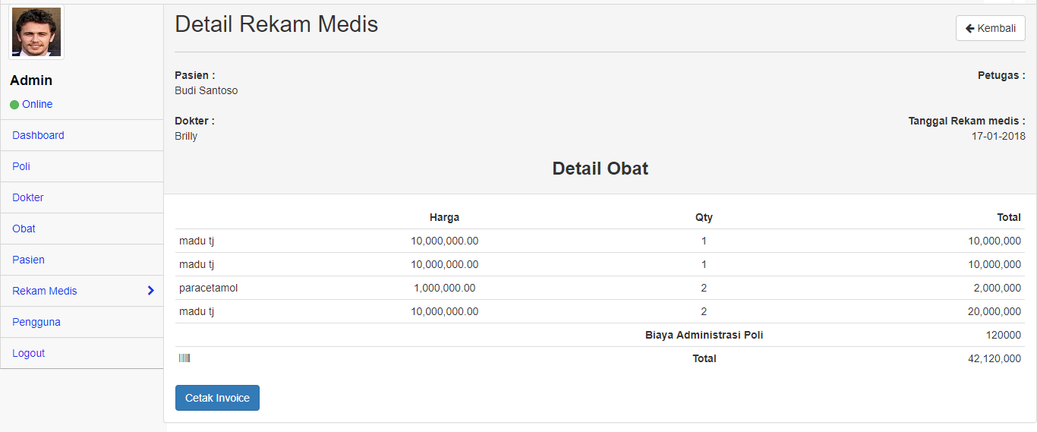
Tampilan Lihat Struk Detail

Slide 34
Terima Kasih

